Slide 1
Открытка ветерану
Никто не забыт и ничто не забыто!

Slide 2
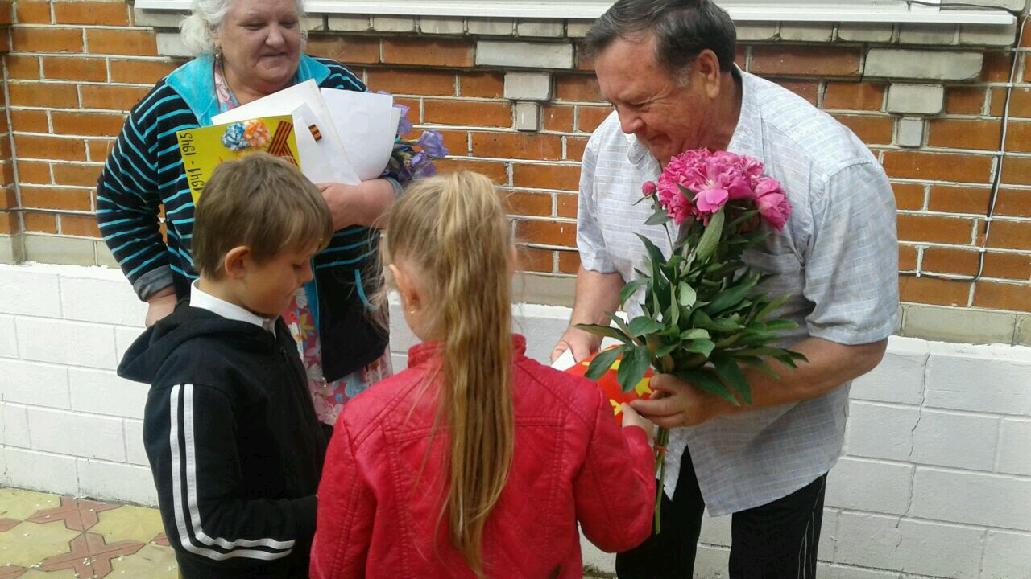

Slide 3
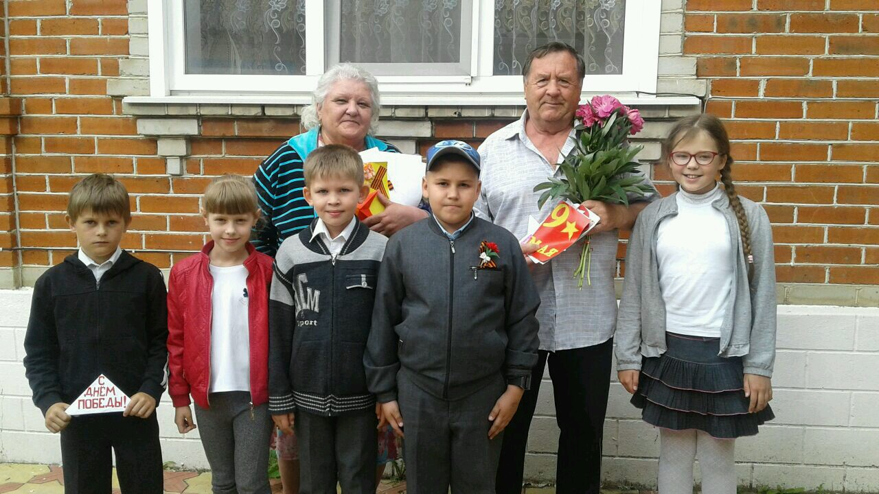

Slide 4
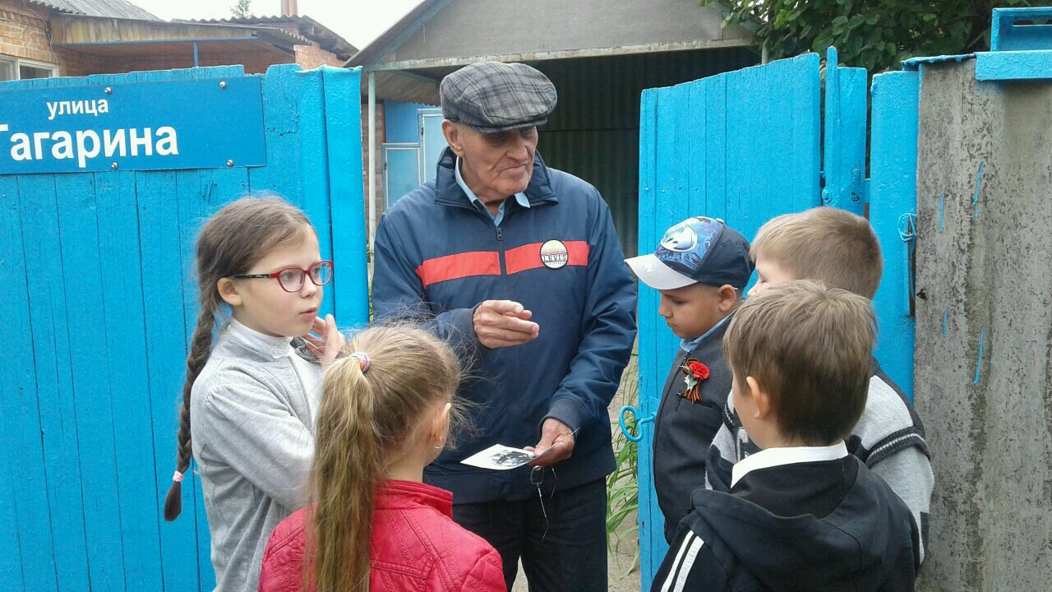

Slide 5
